Slide 1
CATÁLOGO

Slide 2
PRODUCTOS
ACEITE OLIVA VIRGEN EXTRA
MIEL
QUESO
GARBANZOS DE DAGANZO
CARAMELOS VIOLETA
SACOS TERMICOS DE ALBA
ARTESANIA F. NUESTRA SEÑORA DEL CAMINO

Slide 3
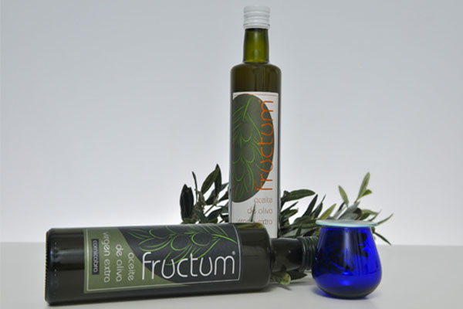
ACEITE FRUCTUM
Aceite de Oliva Virgen Extra
Es un aceite que se adapta perfectamente para el consumo en todo tipo de comidas y se puede disfrutar de su intenso y frutado sabor que se obtiene de la combinación de nuestras dos variedades principales de aceituna Cornicabra y Manzanilla. Con origen de Madrid (Arganda del Rey)
Refª. 1: Botella de 500 ml: 7€/U

Slide 4
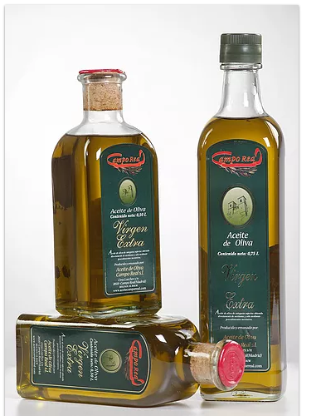
ACEITE CAMPOREAL
Refª4
Aceite de Oliva Virgen Extra
Refª3
Aceite de oliva de categoría superior obtenido directamente de las aceitunas y sólo mediante procedimientos mecánicos. Con origen de Madrid (Campo Real)
• Refª2: ENVASE CRISTAL 250 ml: 2,40€/U
• Refª3: ENVASE CRISTAL 500 ml: 3,60€/U
•Ref ª4: ENVASE CRISTAL 750 ml: 4,60€/U
Refª2

Slide 5
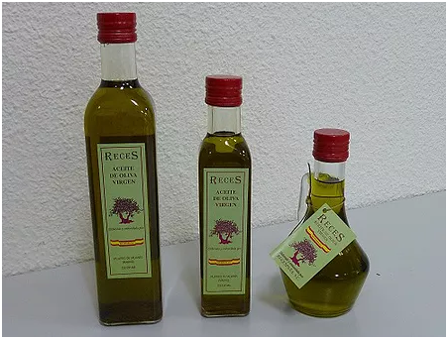
ACEITE RECESPAÑA
Aceite de Oliva Virgen Extra
Las variedades de aceituna que se molturan en Recespaña por orden de importancia son manzanilla, cornicabra, carrasqueña, gordal, castellana y picual. Con origen Madrid (Villarejo de Salvanés)
• Refª5: ENVASE CRISTAL 250 ml 3,50€/U
• Refª6: ENVASE CRISTAL 500 ml 6,00€/U
•Ref ª7: ENVASE CRISTAL 750 ml 7,50€/U
Refª5
Refª6
Refª7

Slide 6
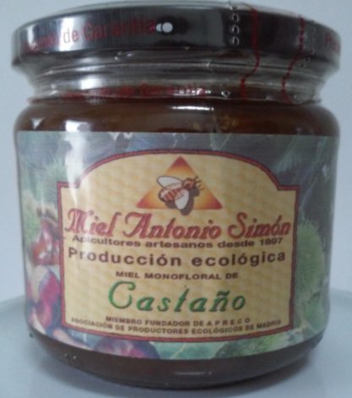
MIEL ANTONIO SIMÓN
Miel ecológica
Miel reconocida por el Comité de Agricultura Ecológica de la Comunidad de Madrid.
Un compromiso con la naturaleza y su cuidado. Las abejas son alimentadas exclusivamente en zonas de interés ecológico, en cuyos alrededores no existen cultivos que estén tratados con elementos contaminantes. Origen de Cobeña (Madrid)
Refª8
Refª9
Tarro de 250 gr disponible en los siguientes sabores:
Refª. 8: Miel Multifloral Ecológica 250 gr: 2,70€/U
Refª. 9: Miel Castaño Ecológica 250 gr: 3,00€/U

Slide 7
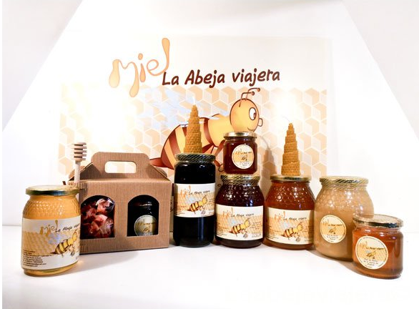
MIEL ABEJA VIAJERA
Miel artesanal
La Abeja Viajera S.L. es una empresa apícola ubicada en la sierra de Madrid. Dedicada a la cría de abejas buscando principalmente el bienestar de estas trabajadoras incansable que ayudan a conservar la biodiversidad de la naturaleza. (Soto del Real).
Tarro de 250 gr disponible en los siguientes sabores:
Refª. 10: 500 gr/ 5,00€
Refª. 11: 250 gr/ 3,00€

Slide 8
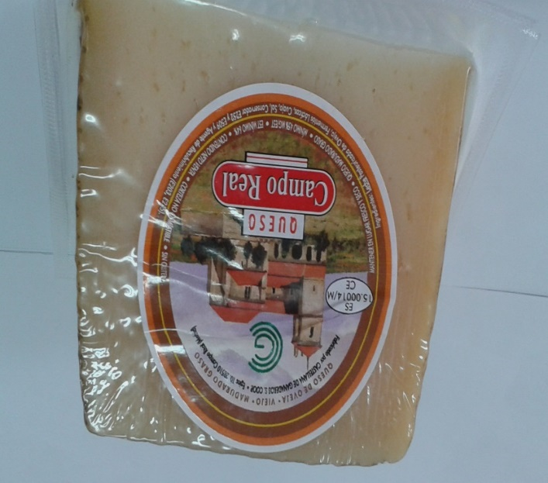
QUESO DE OVEJA CURADO CAMPOREAL
Queso de oveja curado
Queso curado procedente de leche de oveja 100%, De sabor profundo. Con origen de Madrid (Campo Real)
Refª.12: queso 1 kg 10,20€/U
cuña 360 gr 3,67€/U
Refª.12

Slide 9
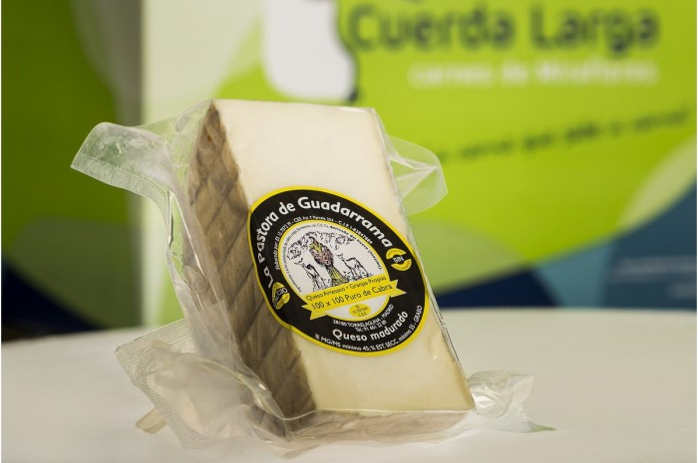
QUESO DE CABRA CURADO
SIERRA DE MADRID
Queso de cabra curado
La pastora de Guadarrama tiene mas de 700 cabras que reciben el mimo que nosotros queremos para nuestros productos, y en definitiva, nos proporciona una leche de la mas alta calidad, además de un riquísimo queso curado. Con origen de Madrid (Sierra Norte)
Refª.13
Refª.13: queso 1 kg 16€/U
medio queso 8€/U

Slide 10
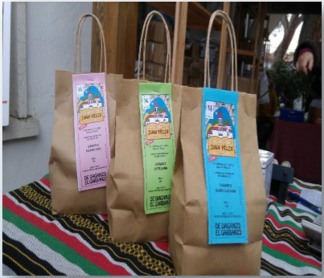
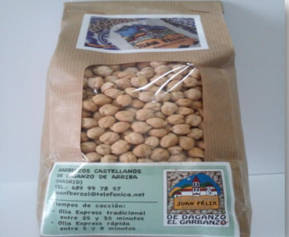
GARBANZOS DE DAGANZO
Garbanzo Juan Félix
Producto cultivado en una zona tradicionalmente dedicada a esta leguminosa, rica en proteínas, almidón y lípidos e indispensable, por algo están en la base de la pirámide alimentaria. El llamado Pedrosillano es el más pequeño en tamaño pero también el más valorado y el garbanzo Castellano, amarillento y de tamaño mediano, es muy popular en la cocina española. Con origen de Madrid (Daganzo de Arriba)
Refª.14: GARBANZO PEDROSILLANO 1KG: 1,90€
Refª.15: GARBANZO CASTELLANO 1KG: 2,50€
Refª.16: GARBANZO BLANCO 1KG: 2,95€

Slide 11
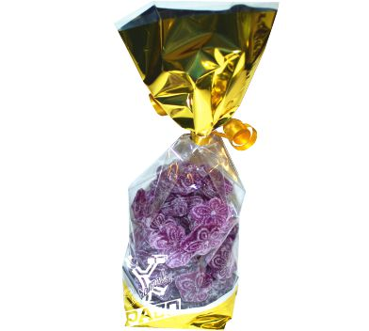
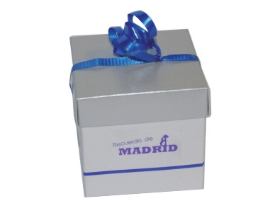
CARAMELOS VIOLETA
Caramelos violeta
Deliciosos y pequeños caramelos con forma de violeta y sabor a mora. Auténtico sabor tradicional. Su color, olor y sabor no te dejarán indiferente. Producto madrileño.
Refª.17: Paquete 250 gr: 2,75 €/U
Refª.17
Refª.18
Refª.18: Caja 100 gr: 1,95 €/U

Slide 12
SACOS TÉRMICOS DE ALBA
Sacos térmicos
Refª.19
El calor rebaja los efectos de las tensiones musculares y de las articulaciones, reduce las contracturas y calma el malestar menstrual.
El frío es muy beneficioso contra el hinchazón causado por una lesión o esguince, y también para combatir el dolor de cabeza y la sensación de pesadez típica del verano.
Refª.19: Sacos térmicos: - 30 unidades a 4,50€/u
+ 30 unidades a 3,40€/u

Slide 13
F. NUESTRA SEÑORA DEL CAMINO
Es una Fundación dedicada a atender a personas con discapacidad y a proporcionarles una experiencia laboral mediante la fabricación de productos artesanales.

Slide 14
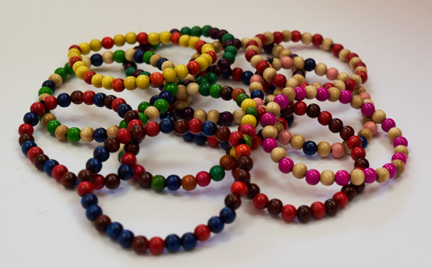
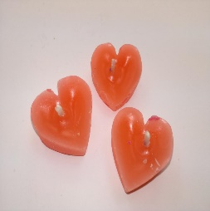
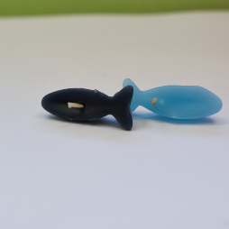
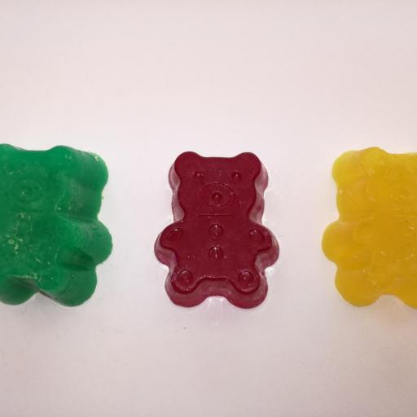
ARTESANIA F.N.C
Pulseras
Bandeja de cristal
Velas
Refª.20
Refª.21
Refª.22
Realizadas sobre cordón elástico con series monocromáticas o secuenciadas.
Bandeja de cristal hada
Escoge la forma que quieras. Perfectas como regalo.
Refª.21: Bandeja de cristal: 4,50€/u
Refª.22: Pack de 8 velas mini: 2,99€
Refª.20: Pulseras: 3,50€/u

Slide 15
Gracias por su atención y por depositar su confianza en nosotros, nos gustaría que realizaran sus pedidos a la siguiente dirección capitalfresh@outlook.com indicando referencia y tipo de producto.
Le saluda cordialmente Capital Fresh Coop.
Todos los precios llevan el IVA incluido
Los portes por cuenta del comprador (portes debidos)

